Slide 1

PHÒNG GIÁO DỤC VÀ ĐÀO TẠO QUẬN LONG BIÊN
TRƯỜNG MẦM NON NGUYỆT QUẾ
LĨNH VỰC PHÁT TRIỂN NHẬN THỨC
ĐỀ TÀI : NHẬN BIẾT GỌI TÊN HÌNH TRÒN, HÌNH VUÔNG
LỨA TUỔI : 3 – 4 TUỔI
THỜI GIAN : 20 – 25 PHÚT
Giáo viên : HOÀNG ANH

Slide 2

Câu hỏi 1: Đố các em biết hình có màu đỏ là hình gì ?

Slide 3
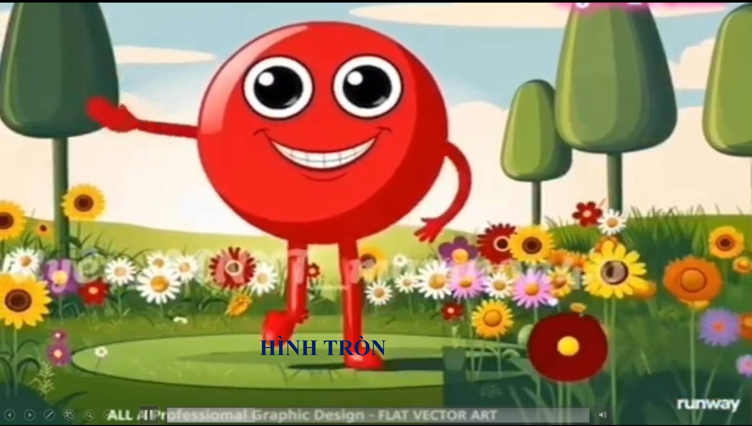

Slide 4
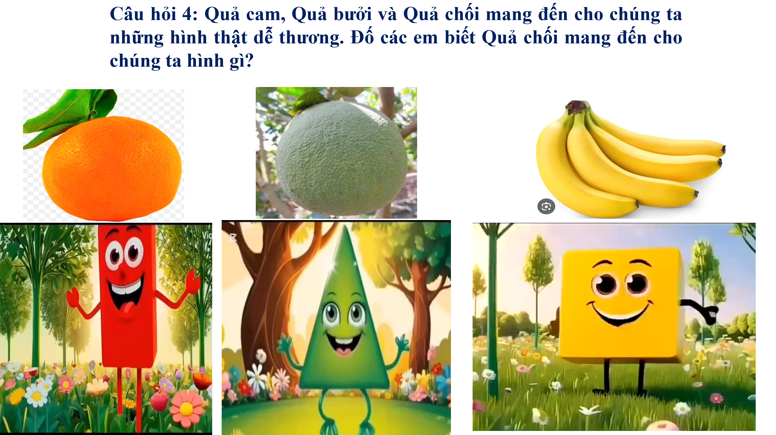
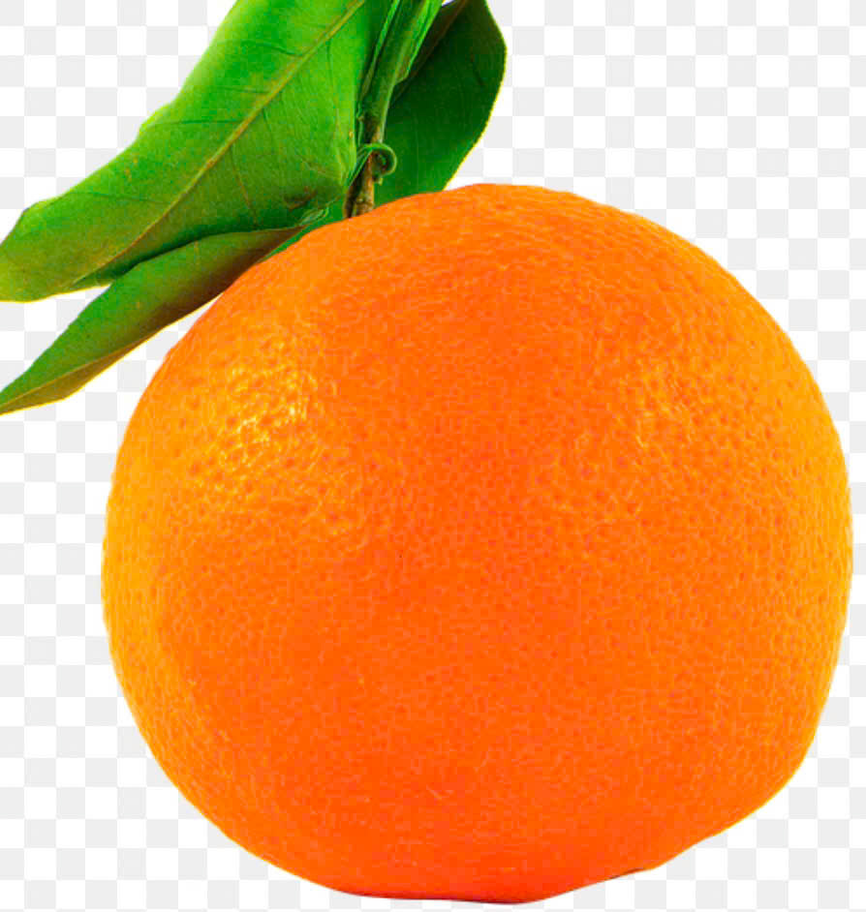
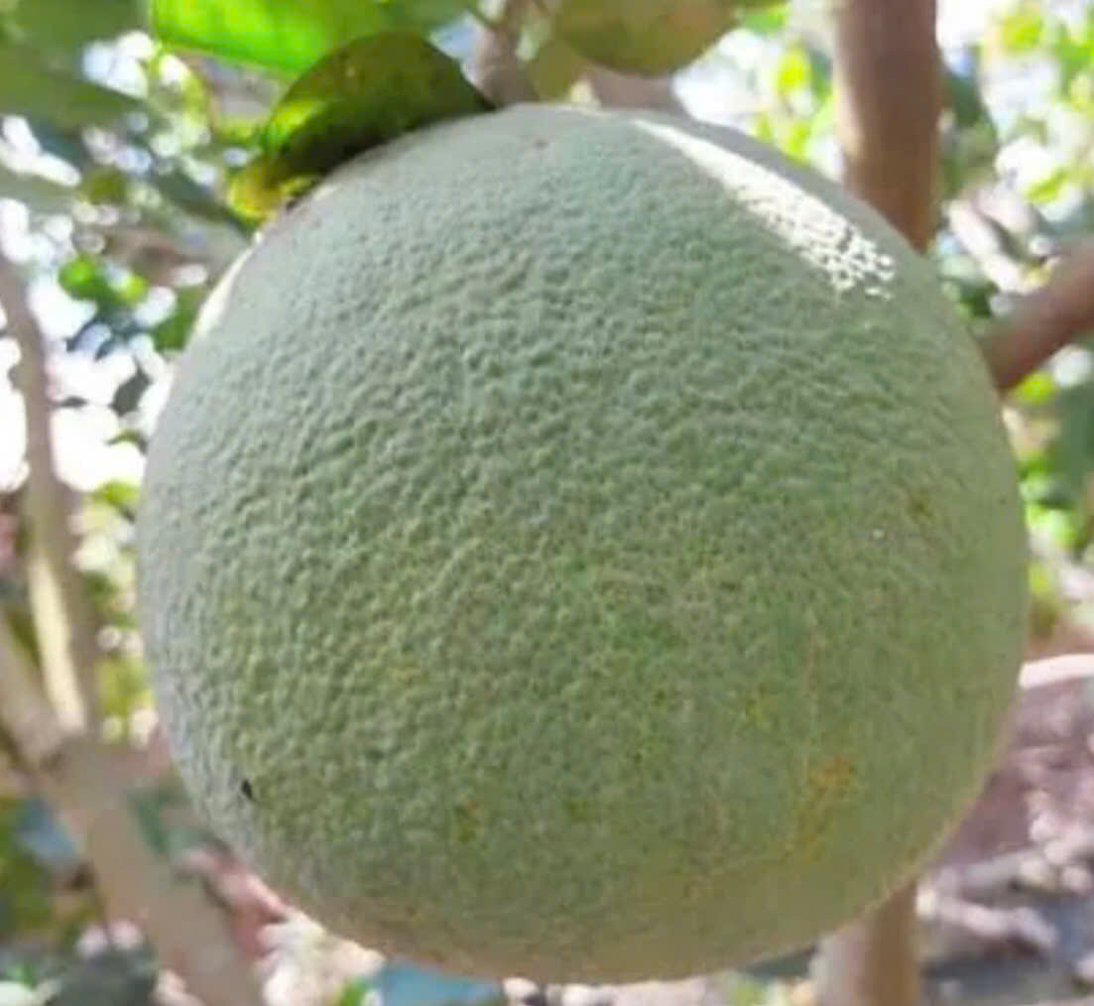
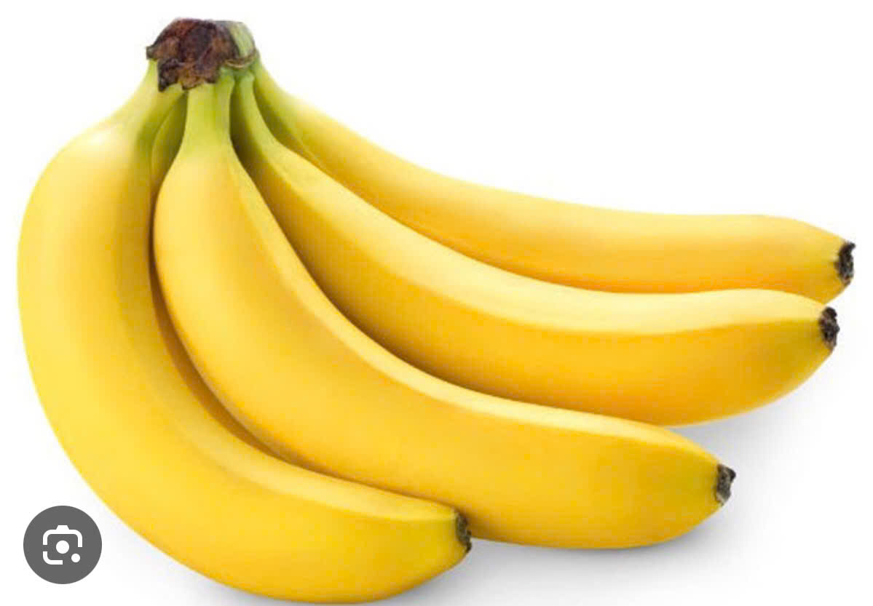
Câu hỏi 4: Quả cam, Quả bưởi và Quả chối mang đến cho chúng ta những hình thật dễ thương. Đố các em biết Quả chối mang đến cho chúng ta hình gì?

Slide 5
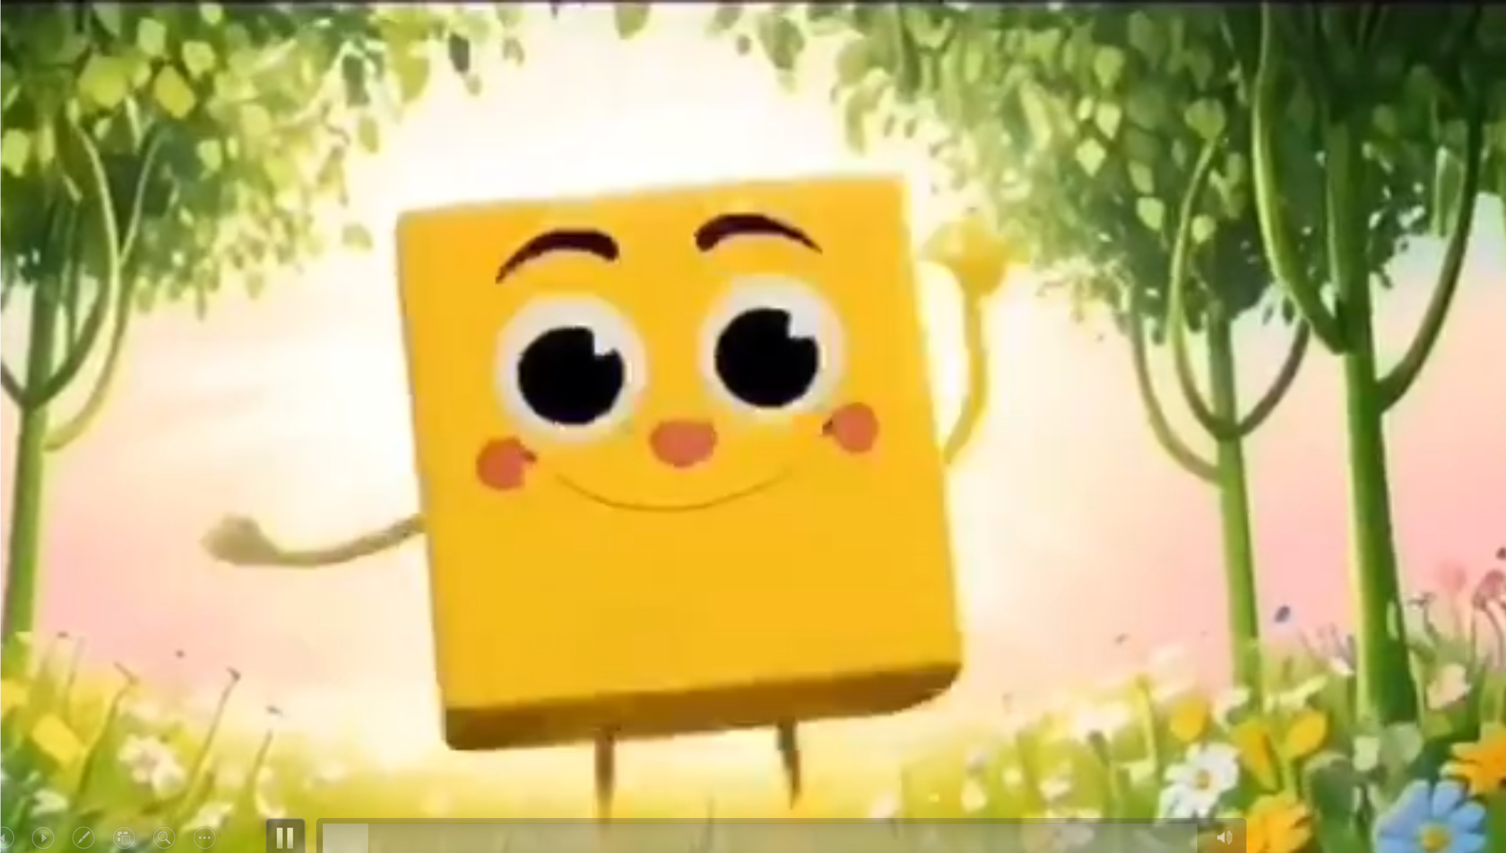
HÌNH VUÔNG

Slide 6
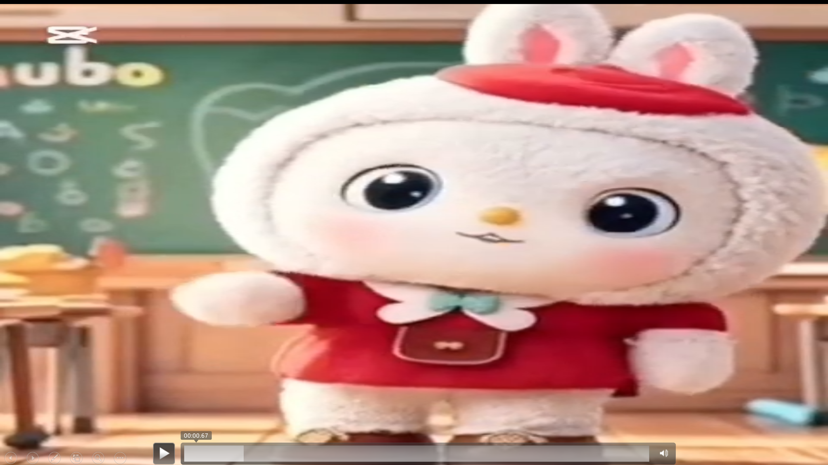

Slide 7

Xin chân thành cảm ơn các cô giáo
Chúc các bé chăm ngoan, học giỏi

